Slide 1
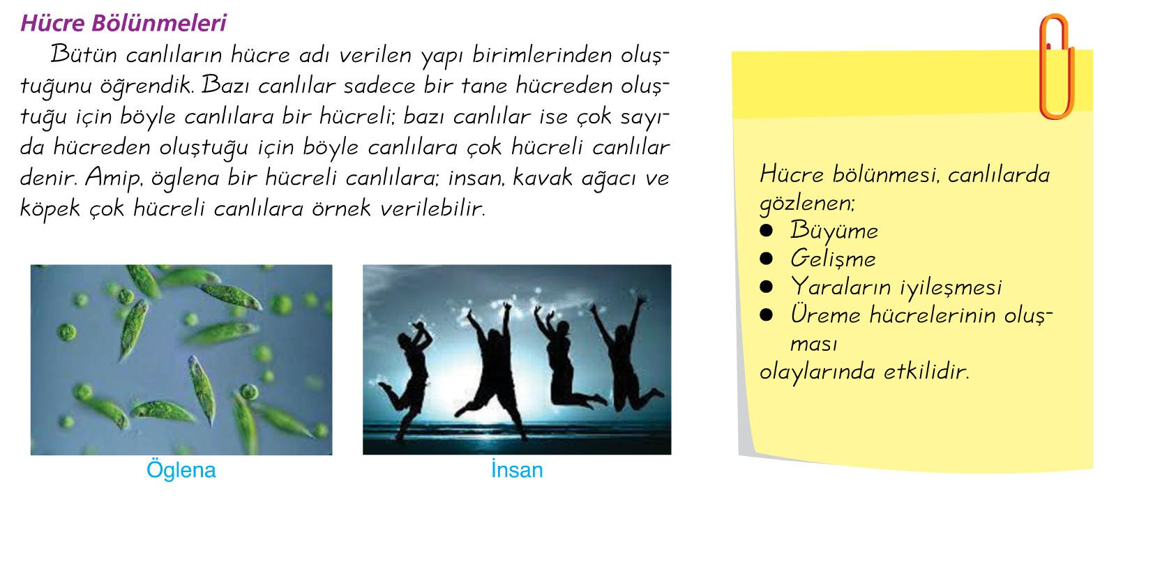

Slide 2
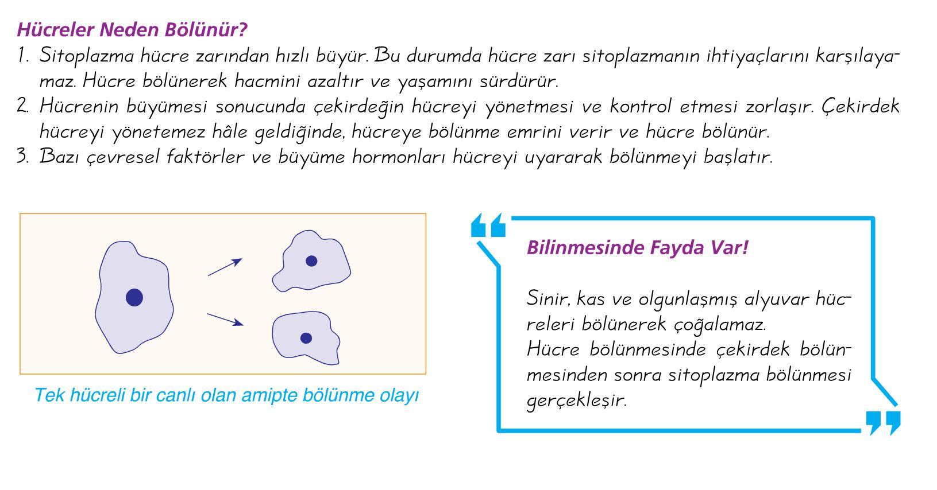

Slide 3
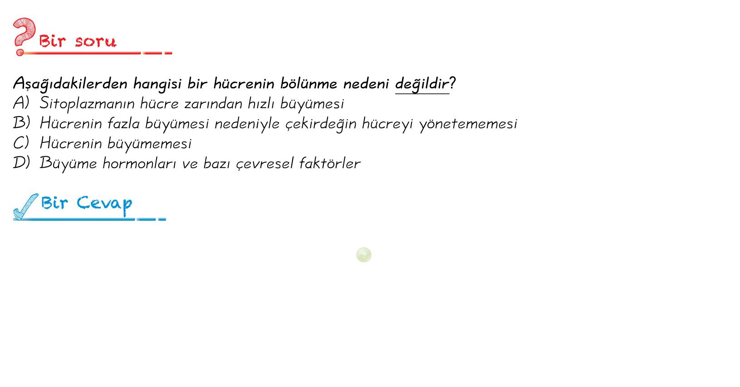

Slide 4
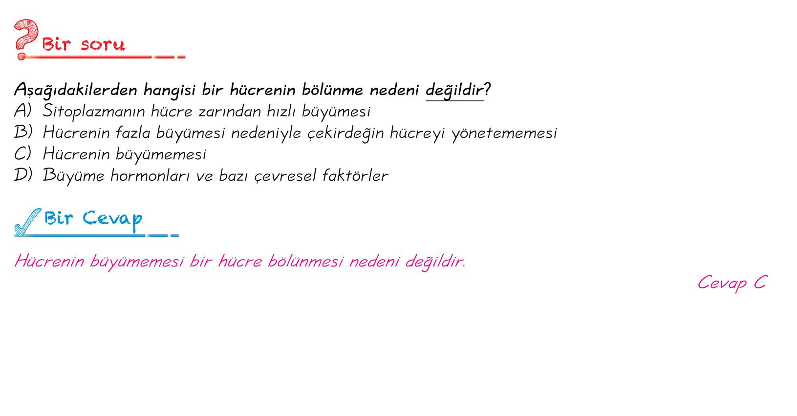

Slide 5
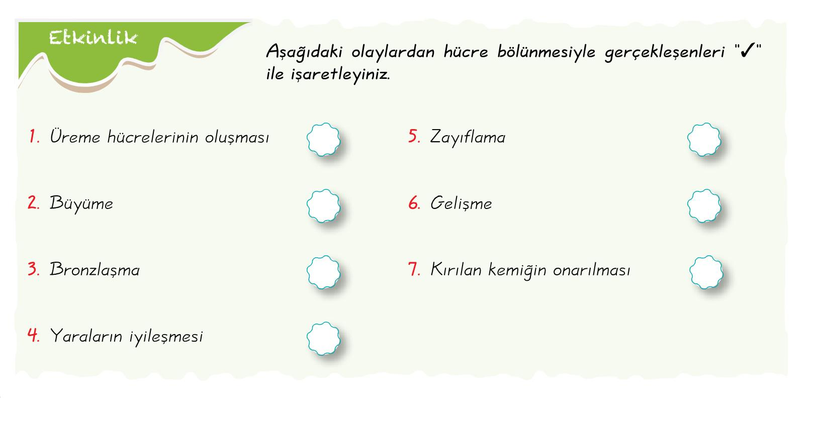

Slide 6


Slide 7
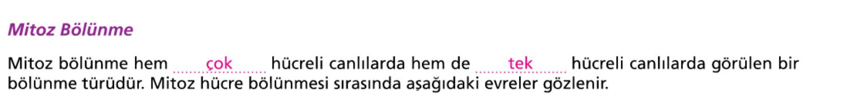
MİTOZ BÖLÜNME SIRALAMASI
HAZIRLIK EVRESİ🡪ÇEKİRDEK BÖLÜNMESİ🡪SİTOPLAZMA BÖLÜNMESİ
HAZIRLIK EVRESİ

Slide 8
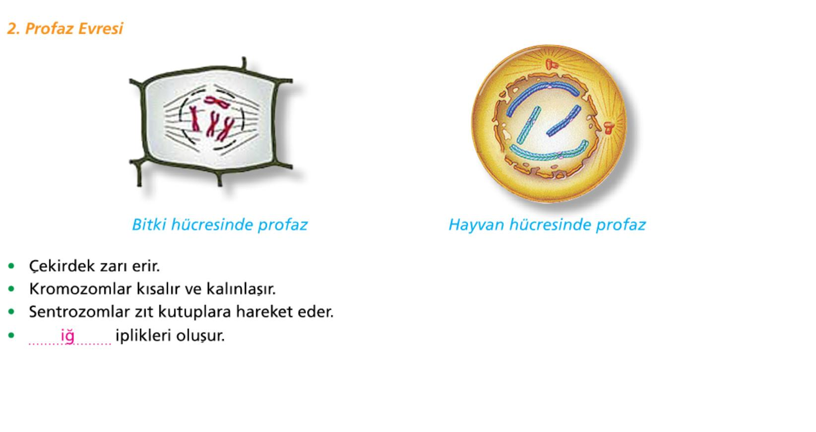
ÇEKİRDEK BÖLÜNMESİ
1. EVRE
Kromatin iplikler kromozomlara dönüşür.
Çekirdekçik erir.

Slide 9
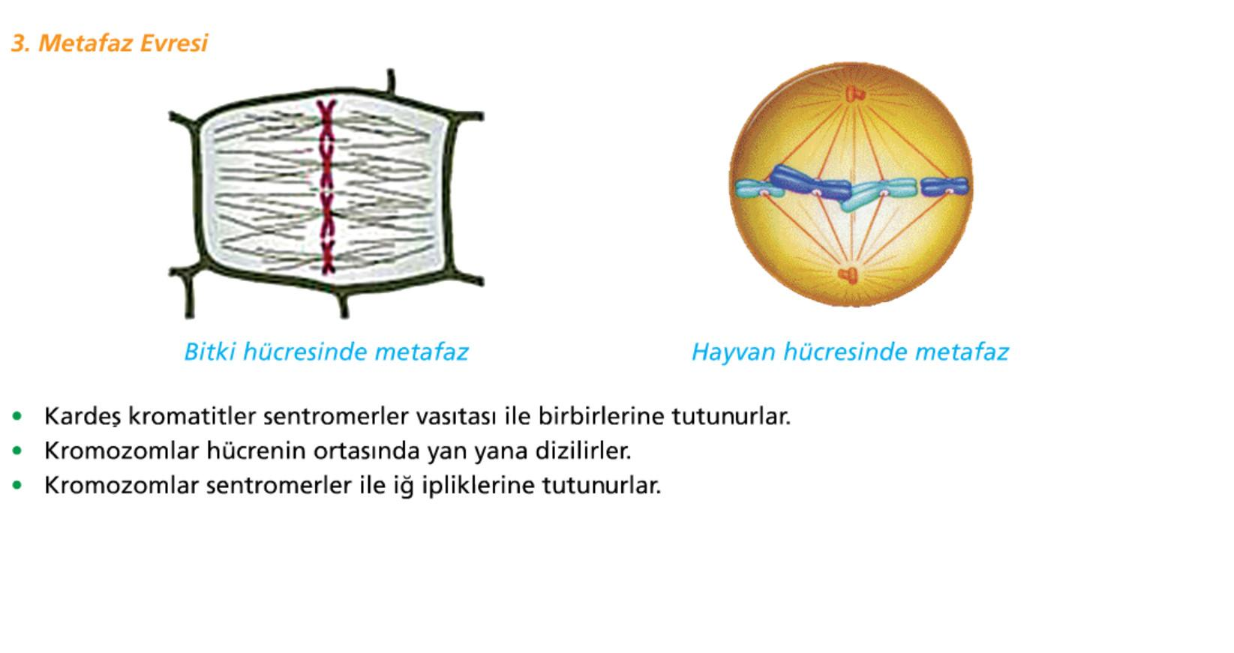
2. EVRE

Slide 10
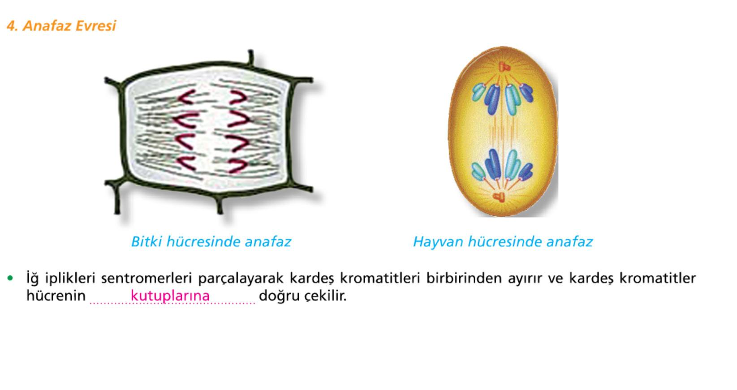
3. EVRE

Slide 11
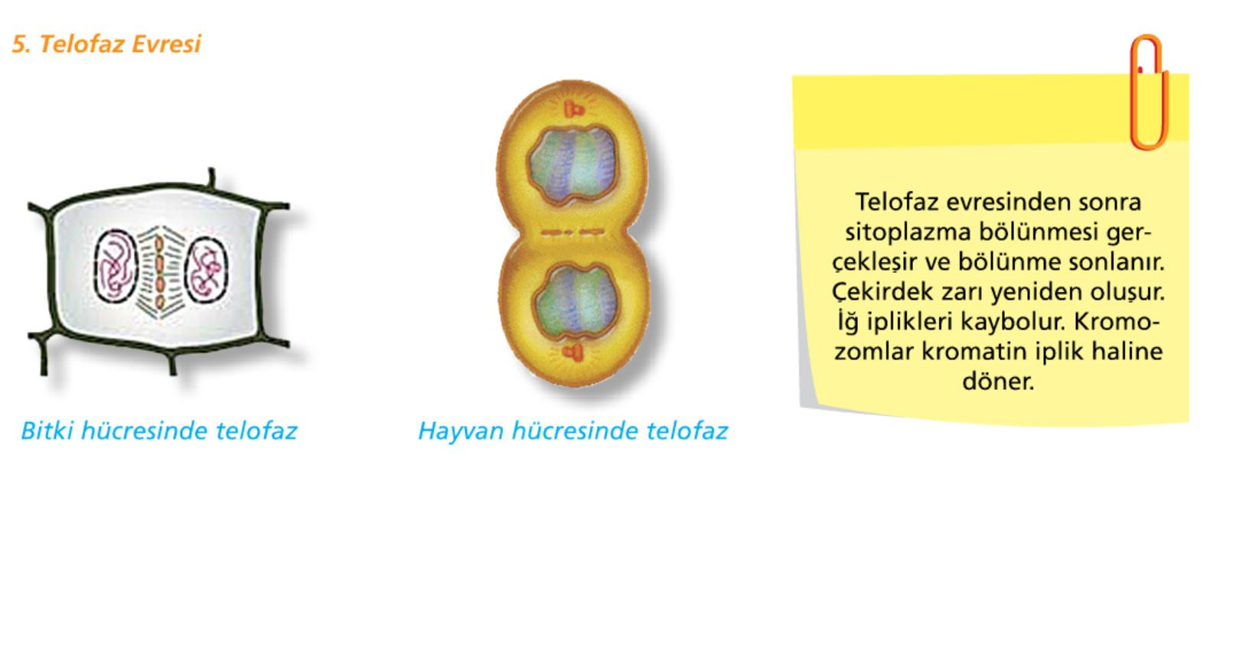
4. EVRE

Slide 12
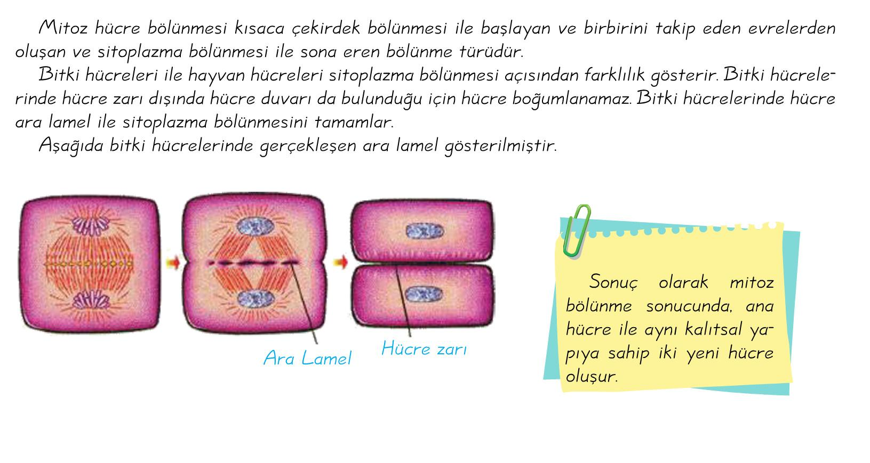

Slide 13
Mitoz Bölünmenin Sonuçları
2 hücre oluşur.
Vücut hücrelerinde görülür (yaprak hücresi, deri hücresi, testis hücresi, yumurtalık hücresi, karaciğer hücresi…..)
Oluşan iki hücre hem ana hücrenin hem de birbirlerinin kalıtsal olarak (DNA’lar) aynısıdır. Kalıtsal çeşitlilik olmaz.
Oluşan iki hücrenin kromozom sayısı ana hücreyle aynıdır.
Oluşan iki hücrenin büyüklükleri, sitoplazma miktarları ve organel sayıları farklı olabilir.

Slide 14
Tek hücreli canlılarda üremeyi sağlar.
Eşeysiz üremeyi sağlar.
Çok hücreli canlılarda büyümeyi, gelişmeyi ve yaraların onarılmasını sağlar.
Üreme ana hücrelerinin oluşması mitoz bölünmeyle sağlanır.
Yaşam boyu devam eder(zigottan ölüme kadar).
Mitoz bölünme sonucu oluşan hücreler belli bir büyüklüğe ulaştığında tekrar mitoz bölünme geçirebilir.

Slide 15

Mitoz bölünme tüm canlılarda görülür.
Mitoz bölünme tüm hücrelerde görülmez.
Sinir,
kas,
retina
alyuvar ve
üreme(eşey) hücreleri
mitoz bölünme yapamazlar.

Slide 16
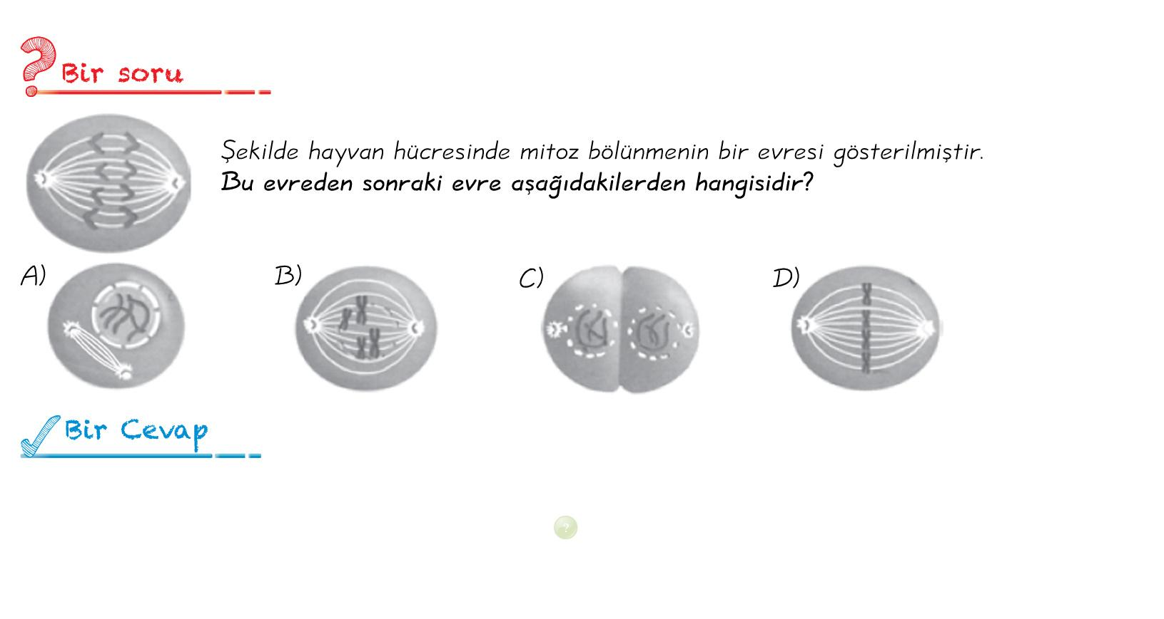

Slide 17
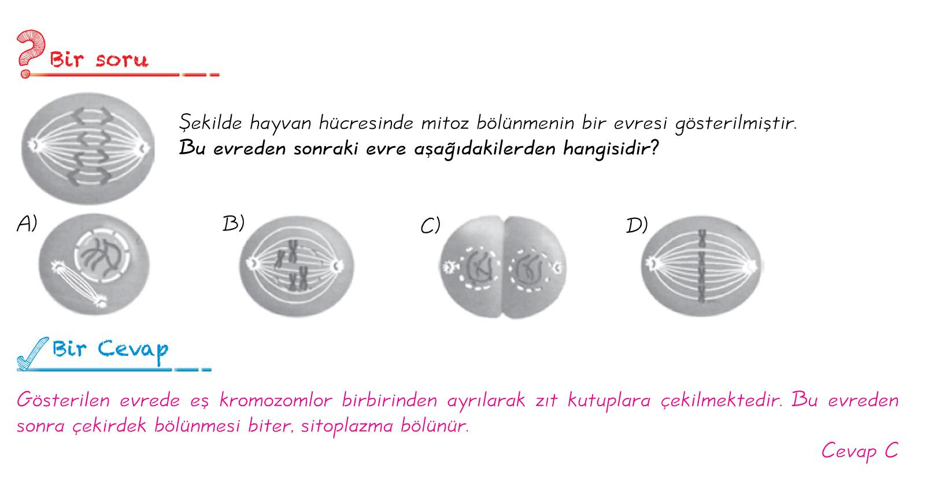

Slide 18
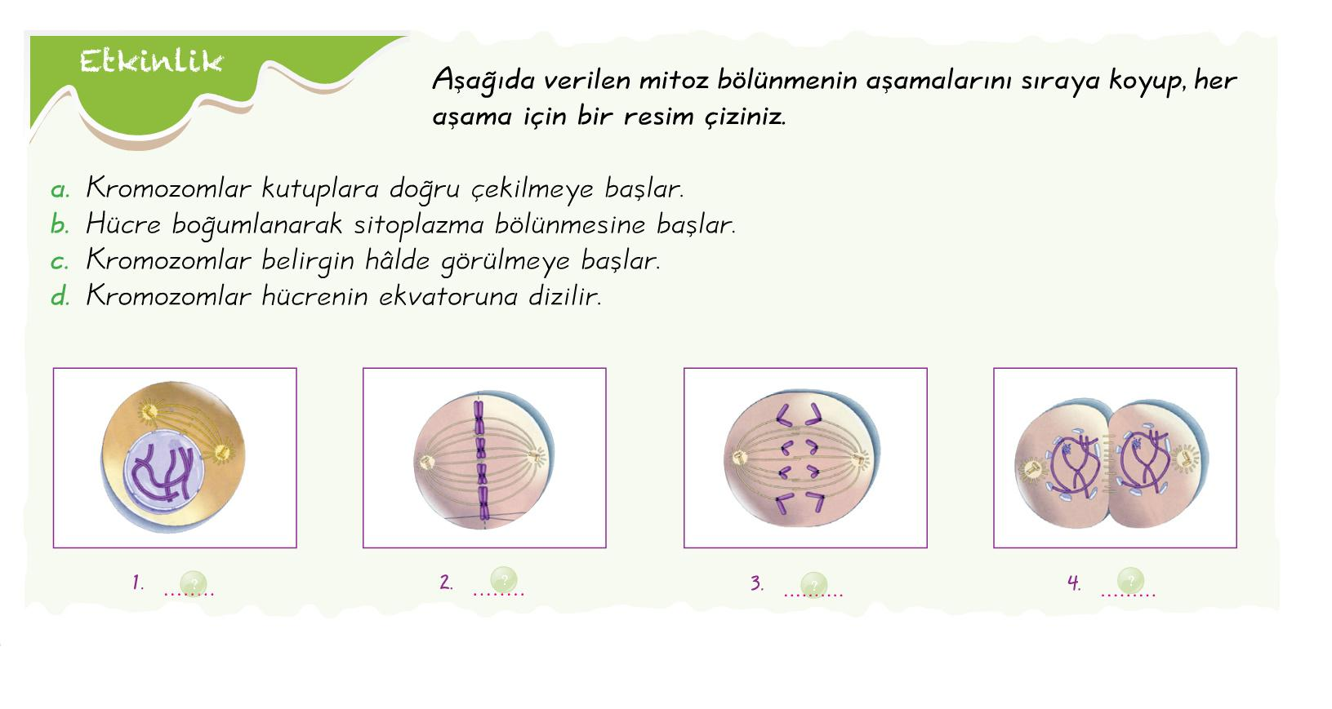

Slide 19
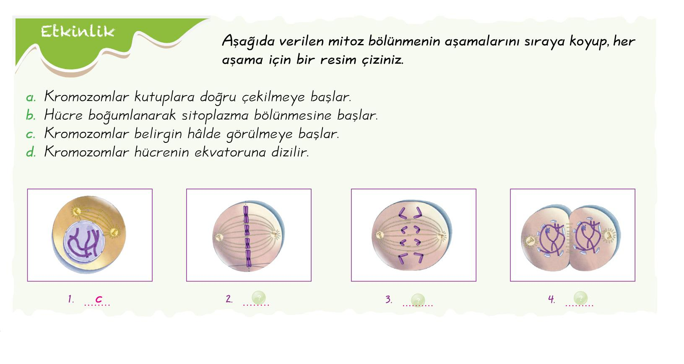

Slide 20


Slide 21


Slide 22


Slide 23
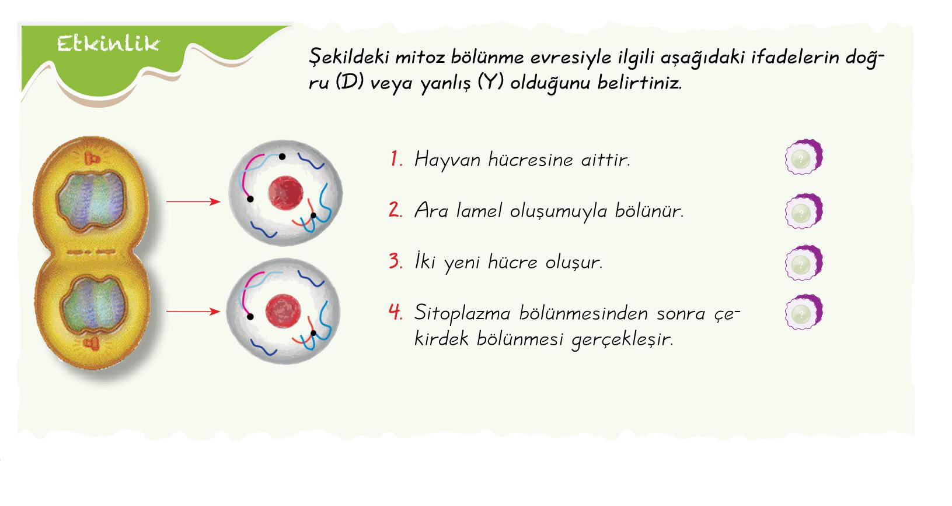

Slide 24


Slide 25


Slide 26


Slide 27


Slide 28
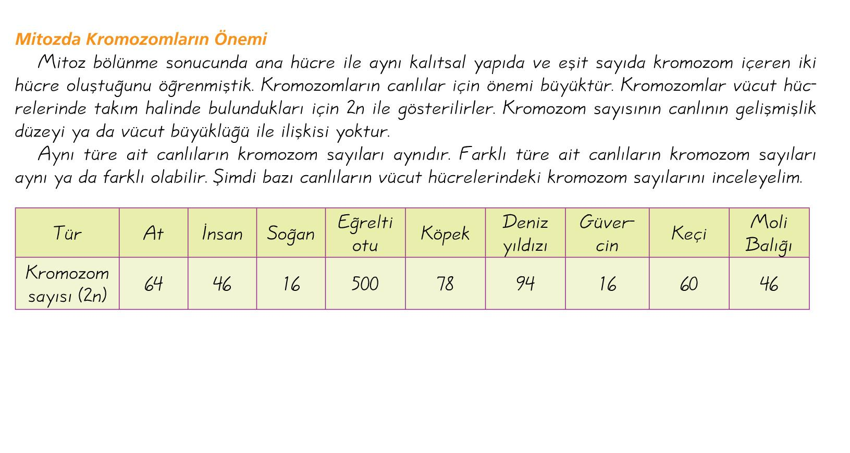

Slide 29
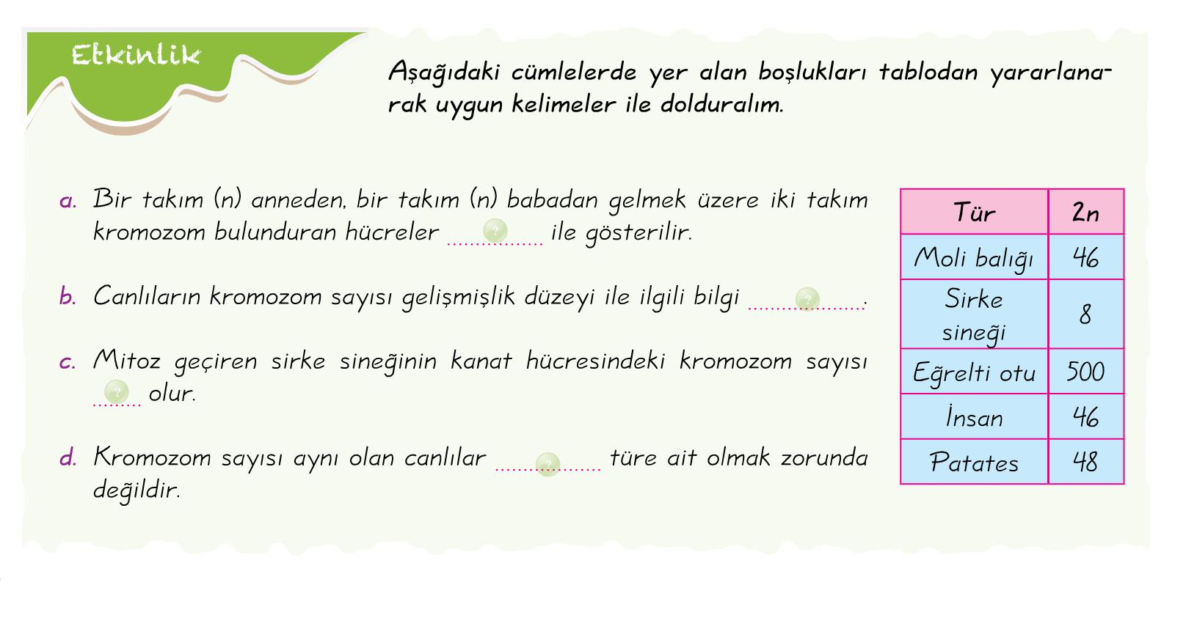

Slide 30


Slide 31


Slide 32


Slide 33


Slide 34
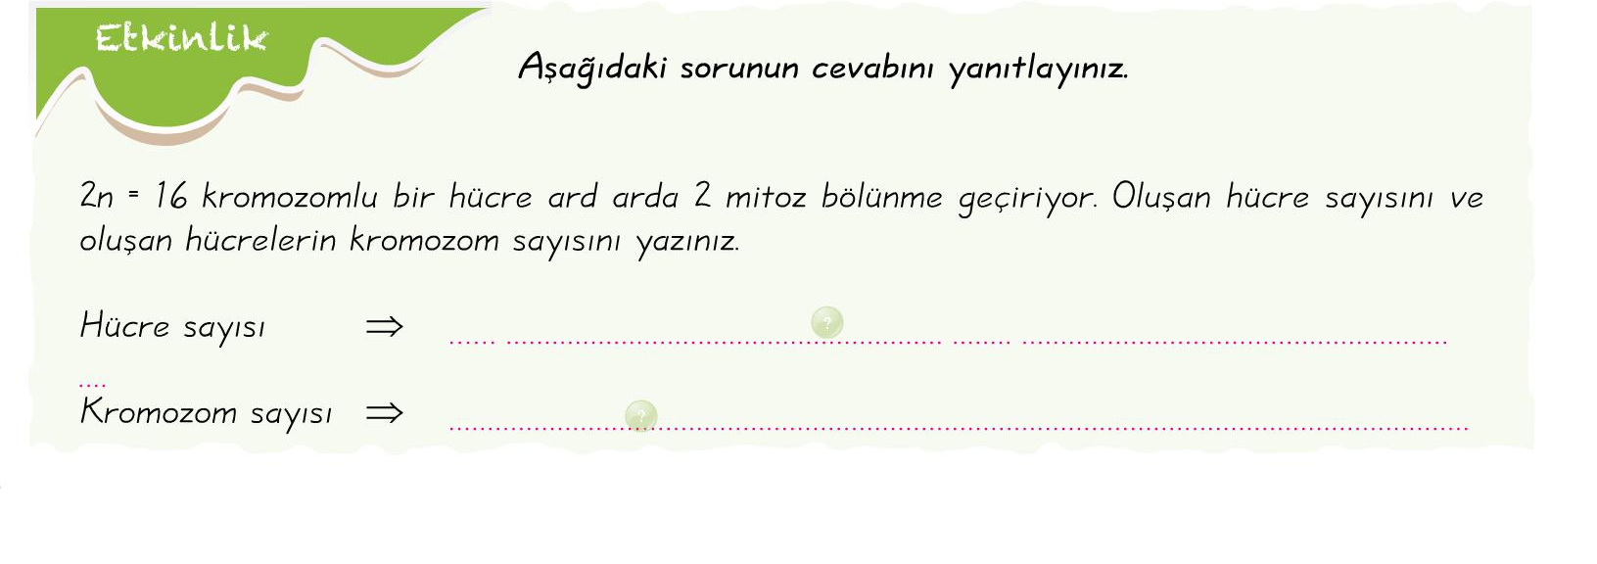

Slide 35
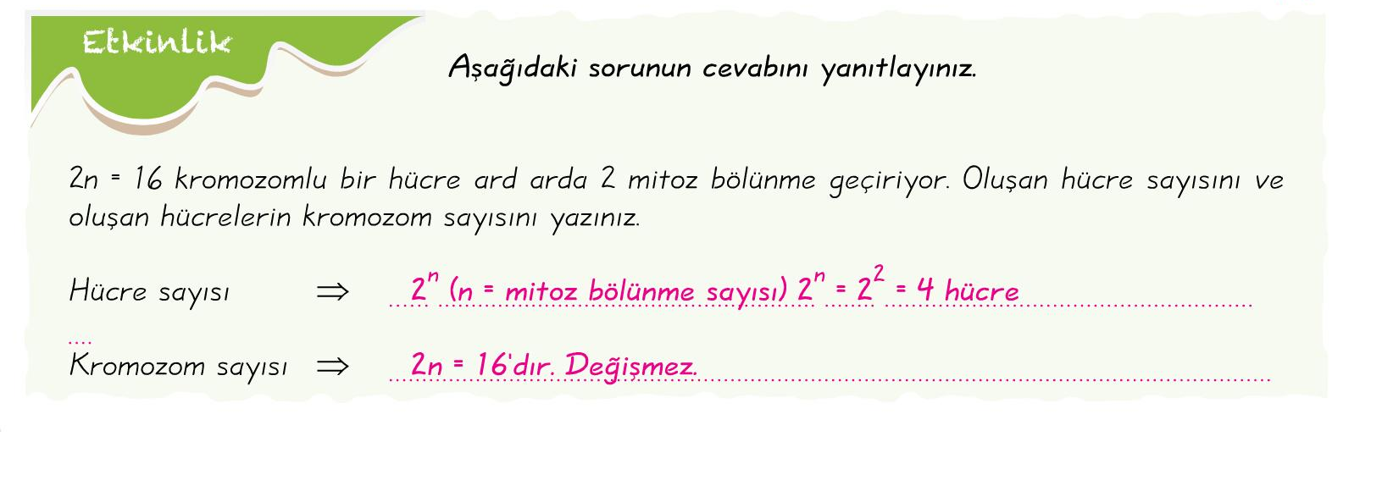

Slide 36
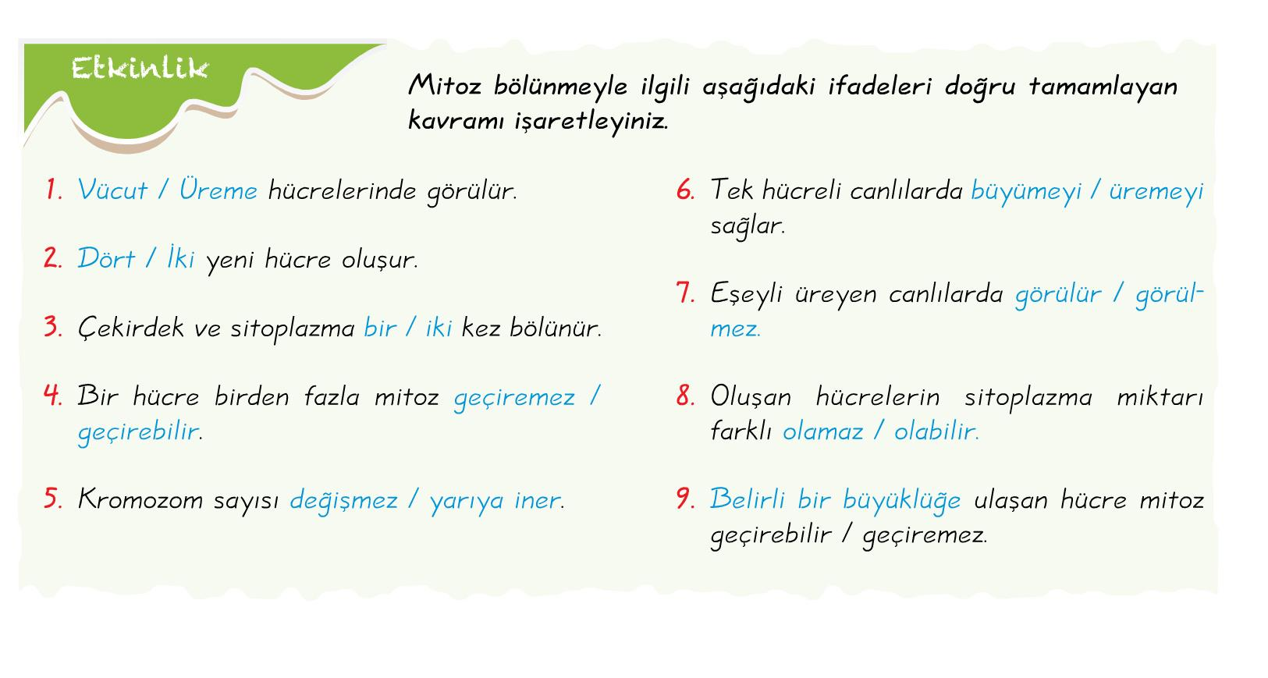

Slide 37
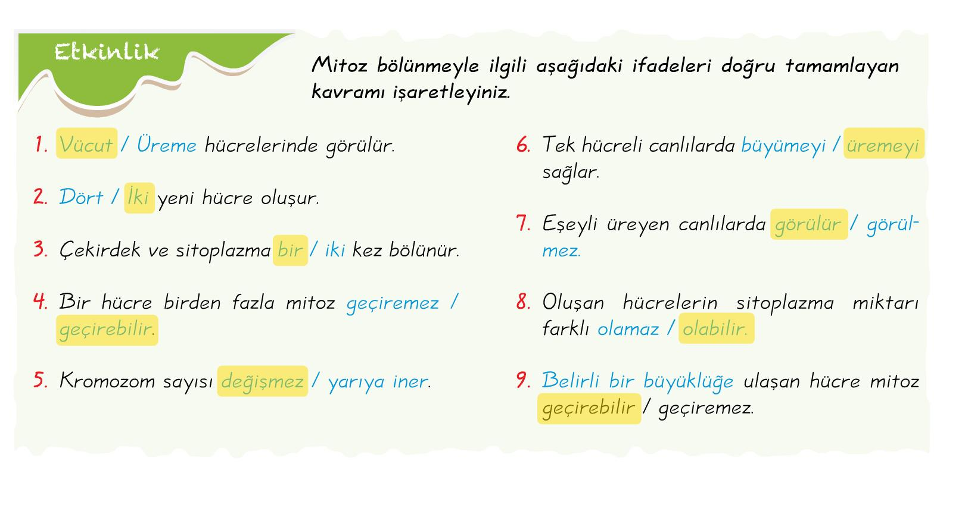

Slide 38
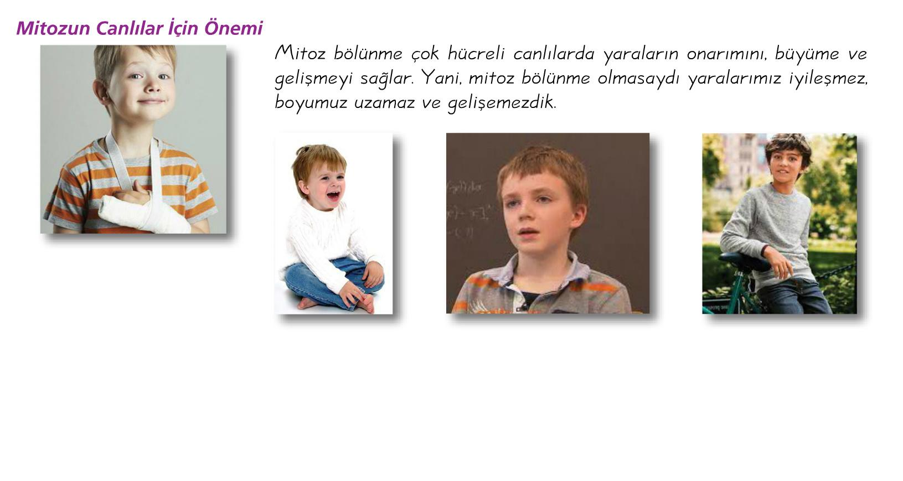
Kırılan kemiklerin iyileşmesi, kan hücrelerinin oluşması mitoz bölünme ile sağlanır.

Slide 39
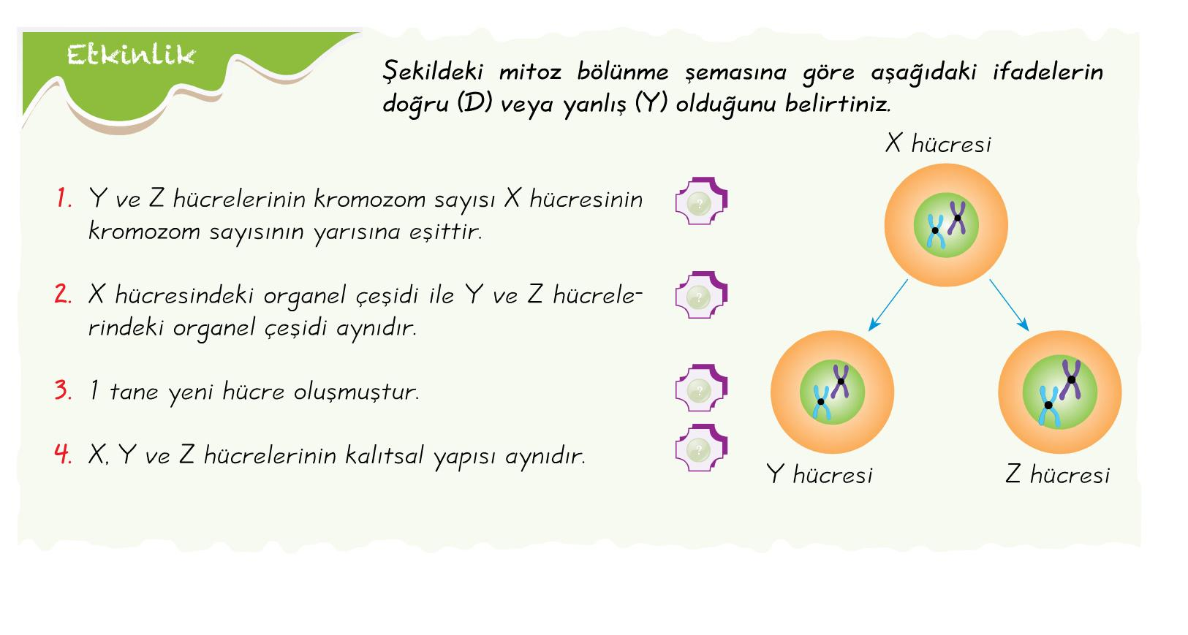

Slide 40


Slide 41


Slide 42


Slide 43


Slide 44
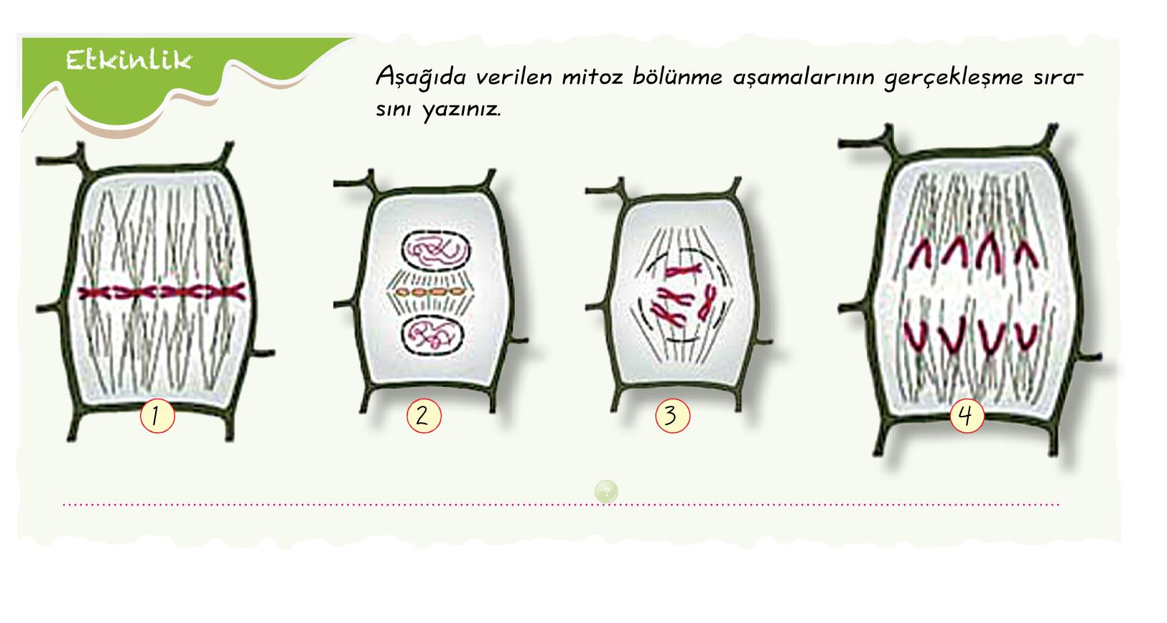

Slide 45
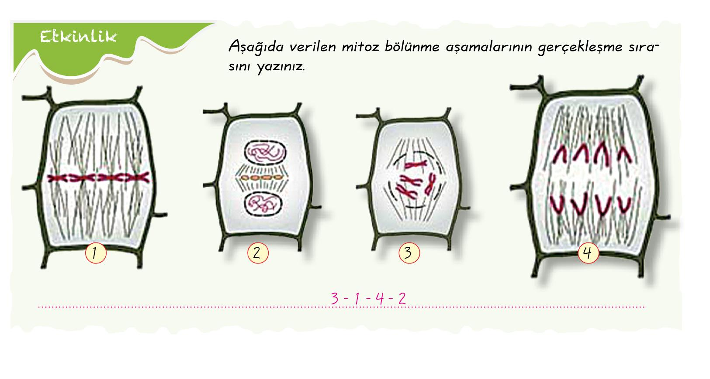

Slide 46
DEĞERLENDİRME SORULARI

Slide 47
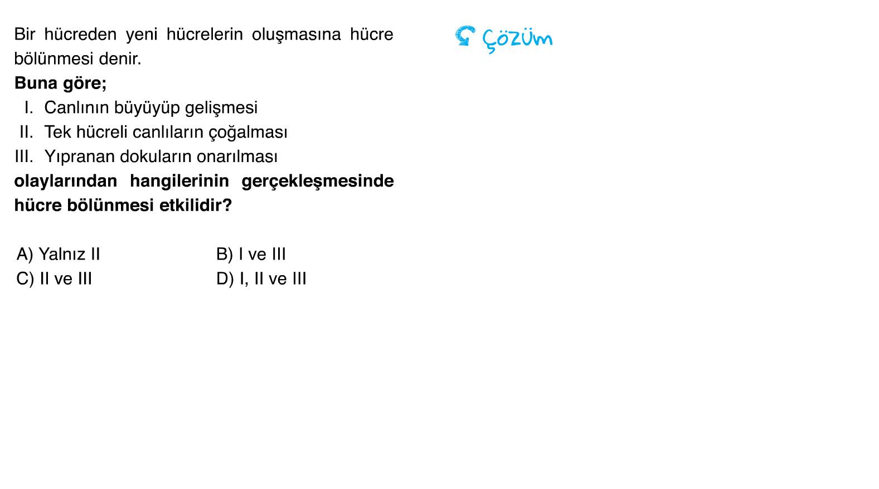

Slide 48
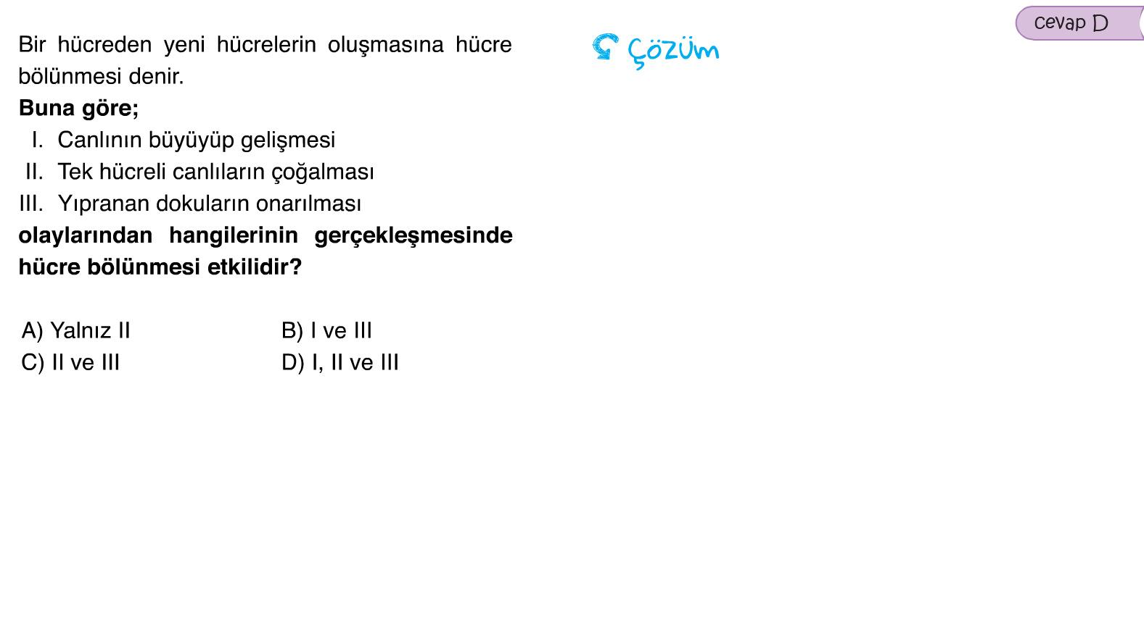

Slide 49
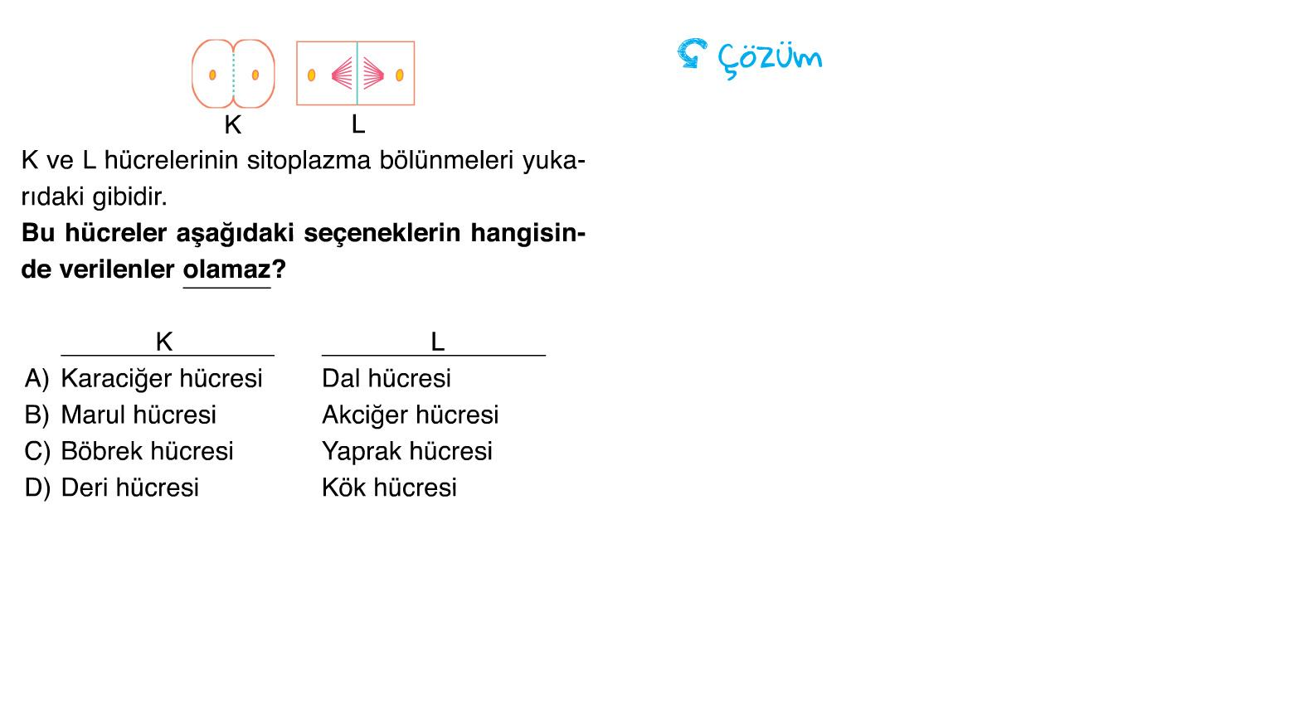

Slide 50
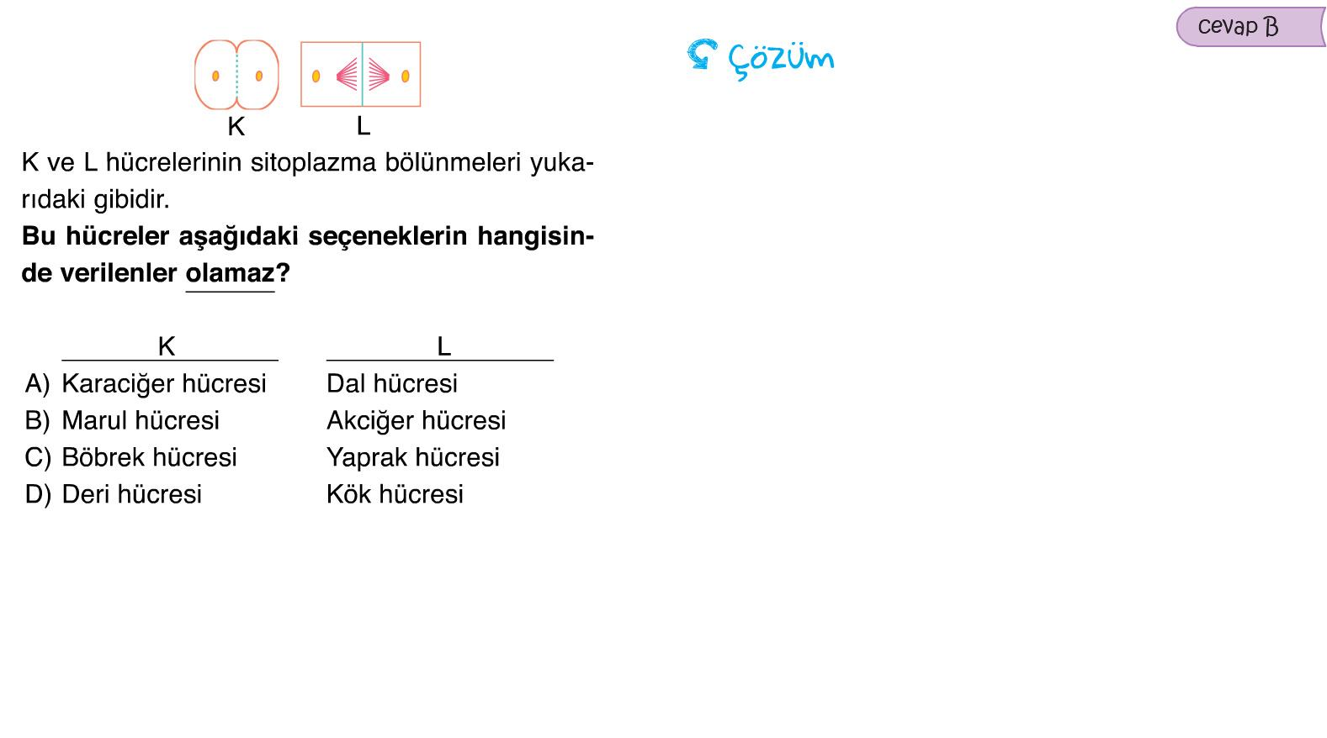

Slide 51
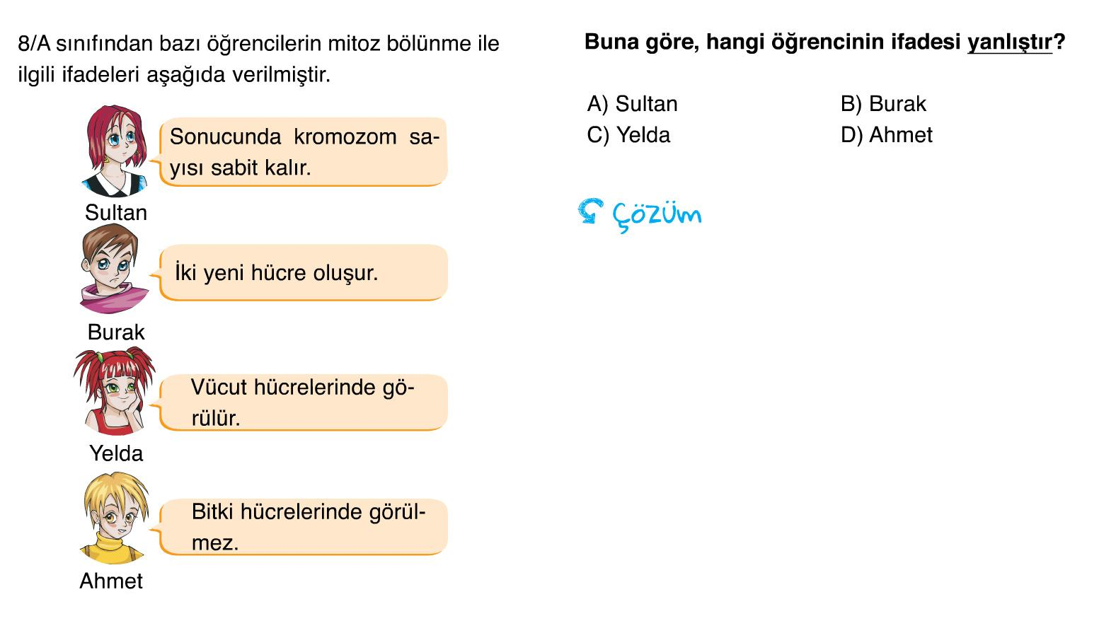

Slide 52
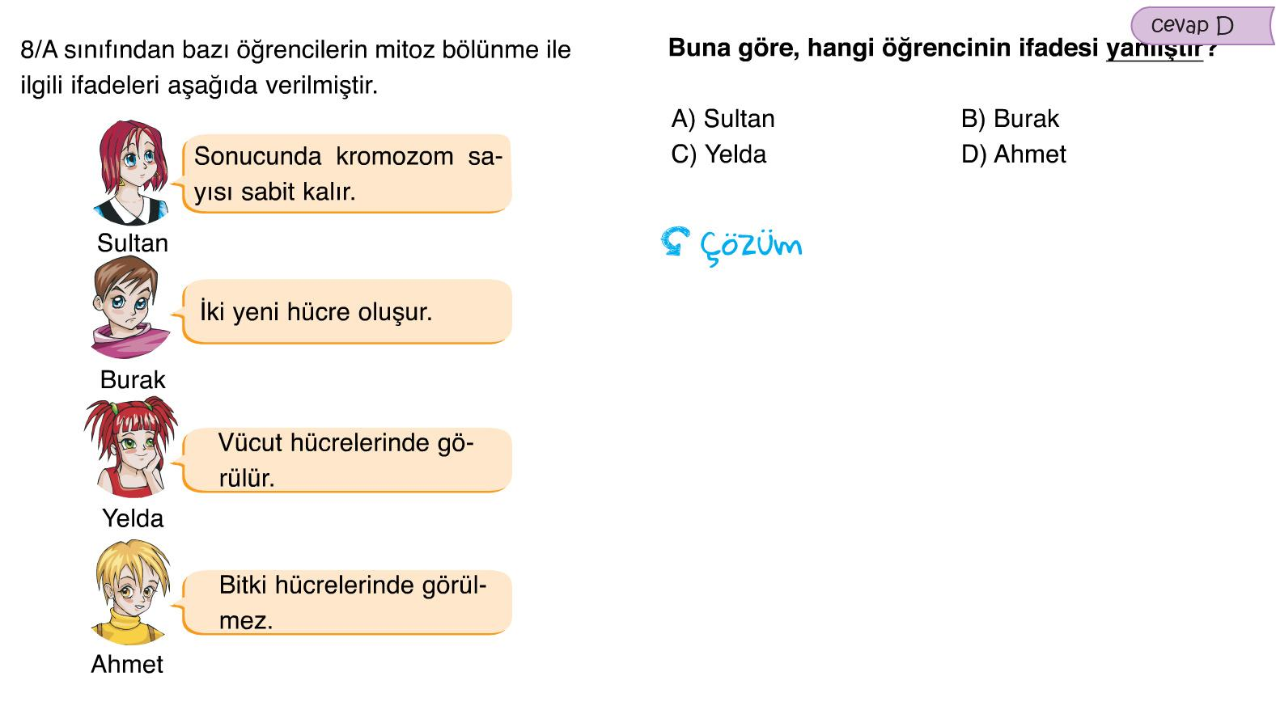

Slide 53
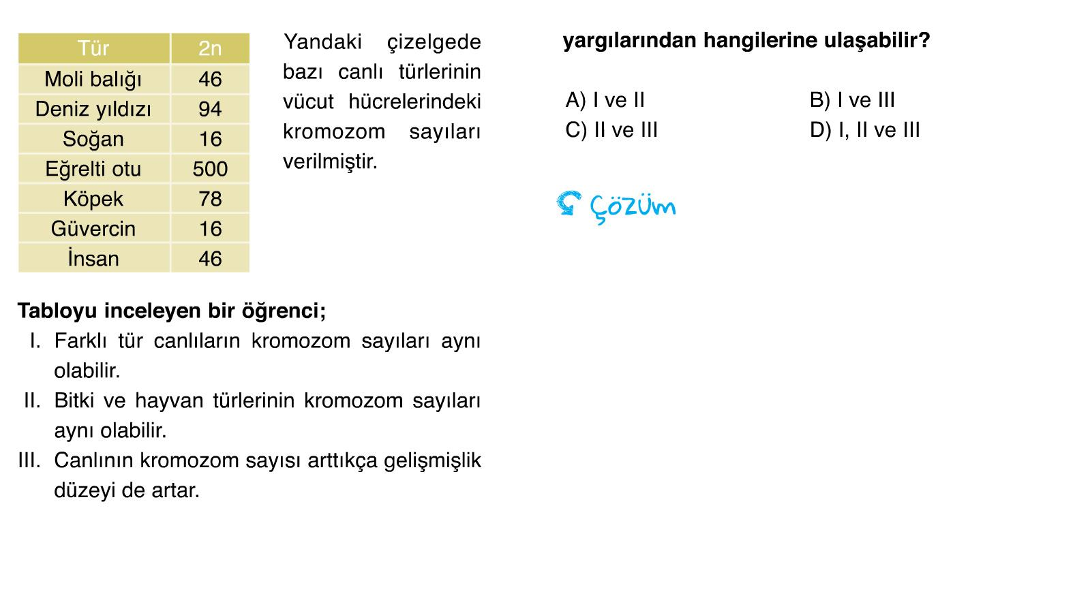

Slide 54
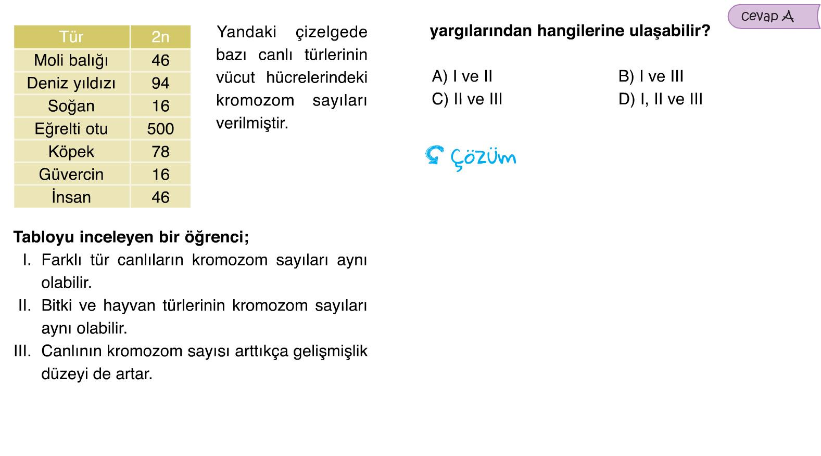

Slide 55
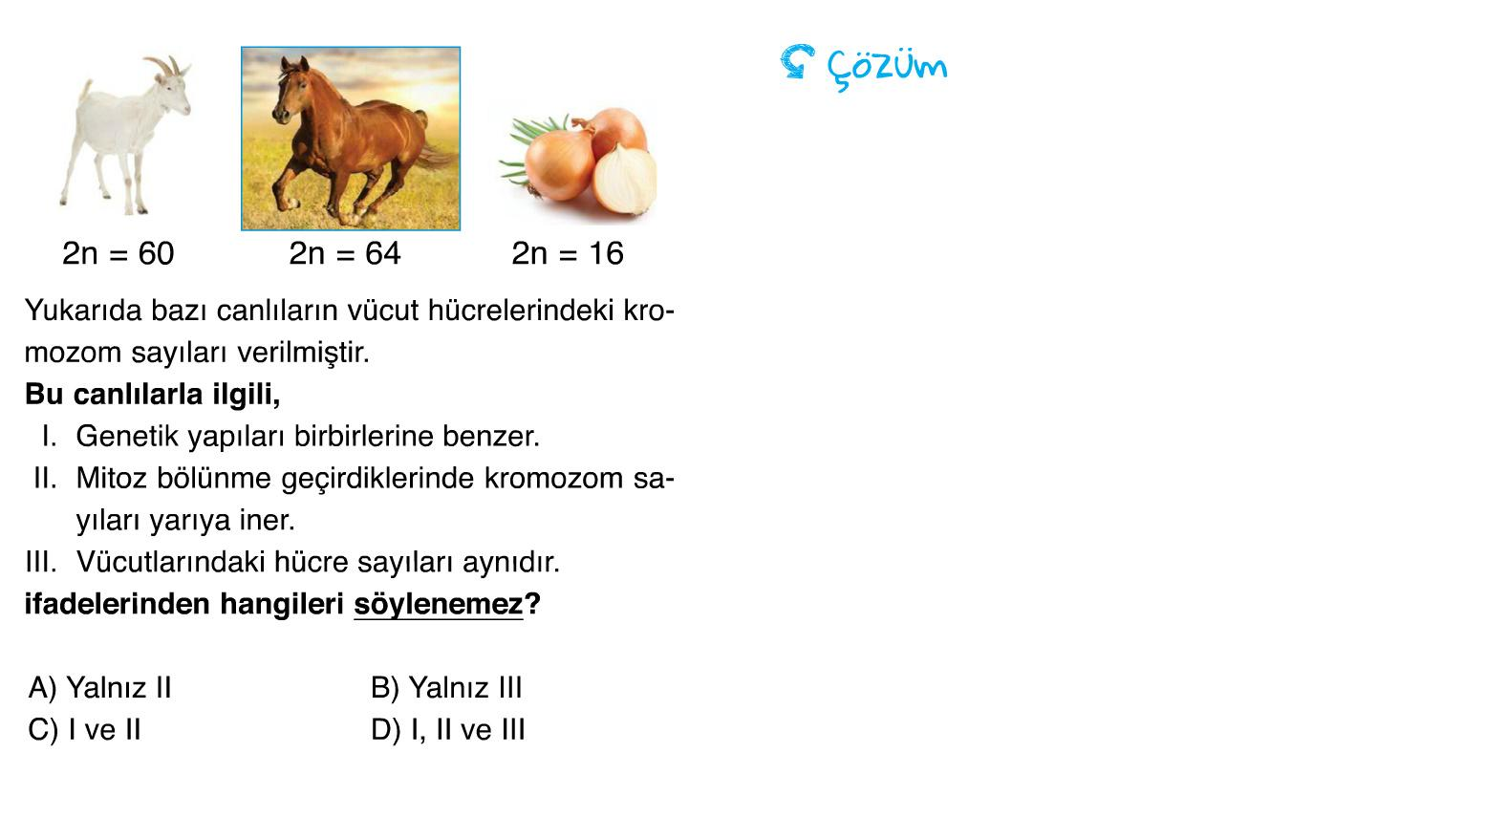

Slide 56
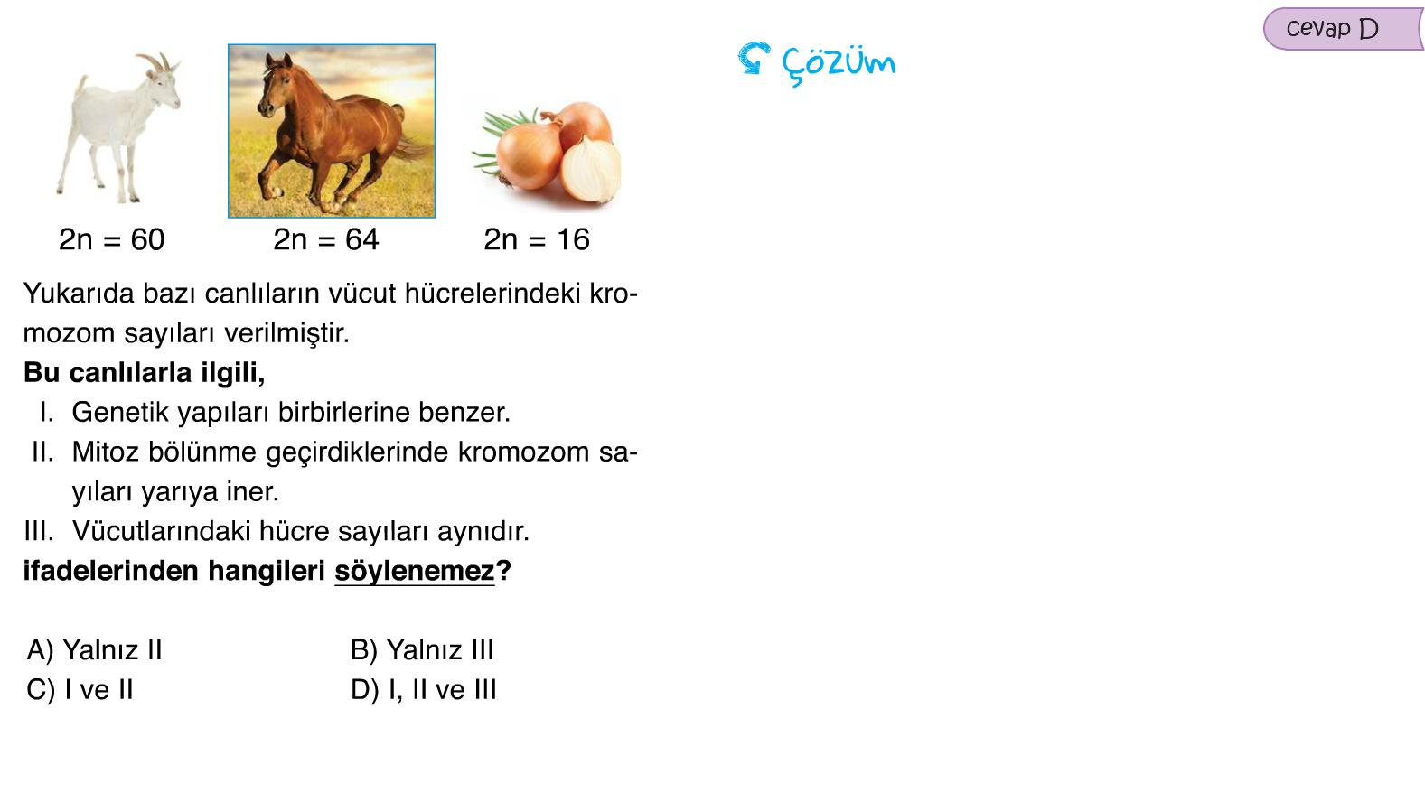

Slide 57
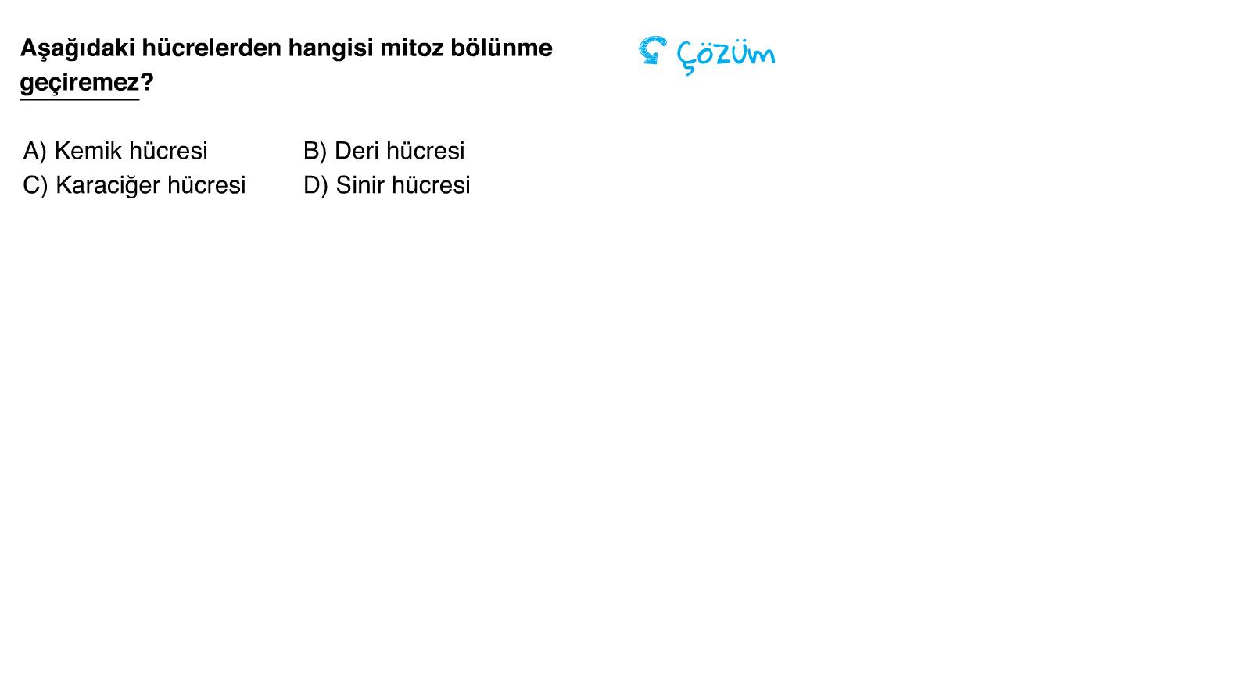

Slide 58
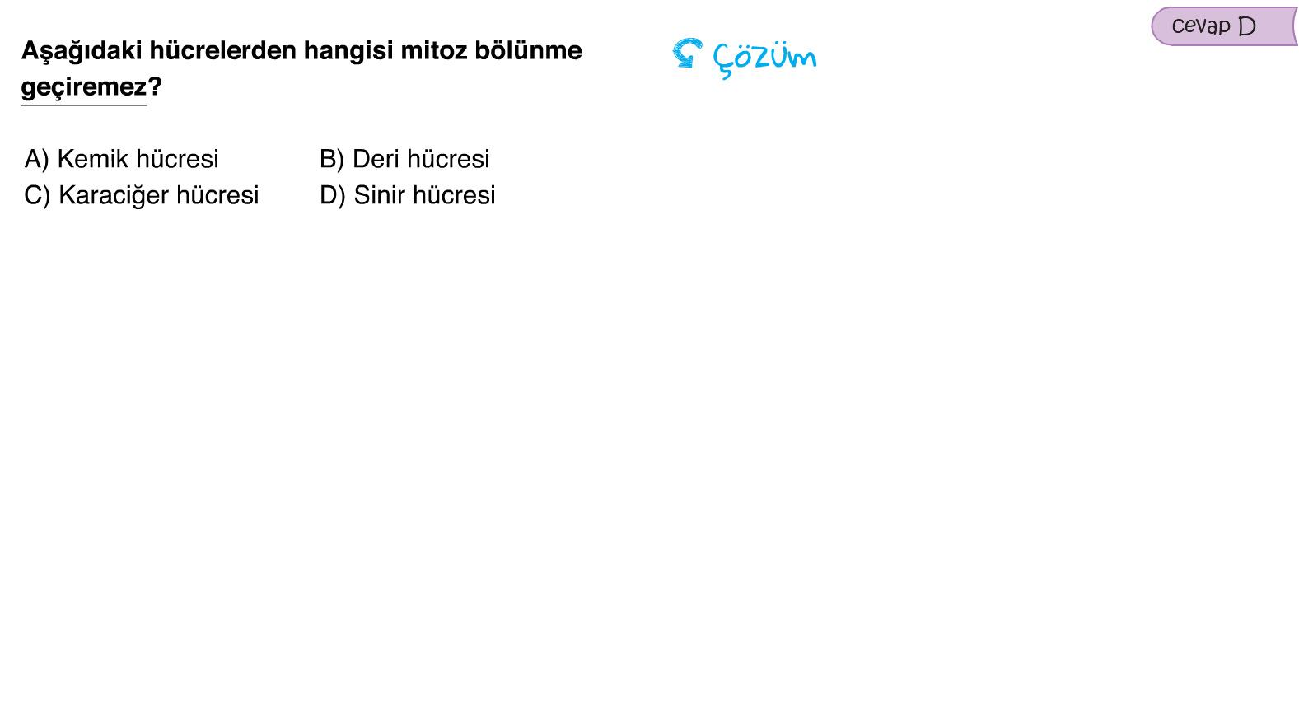

Slide 59
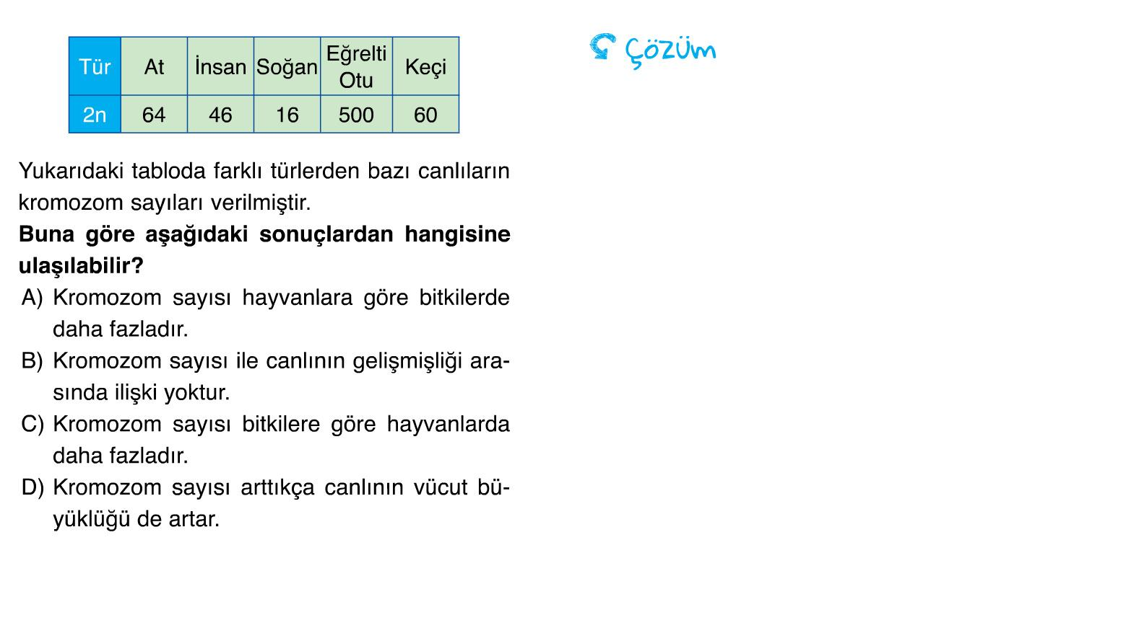

Slide 60
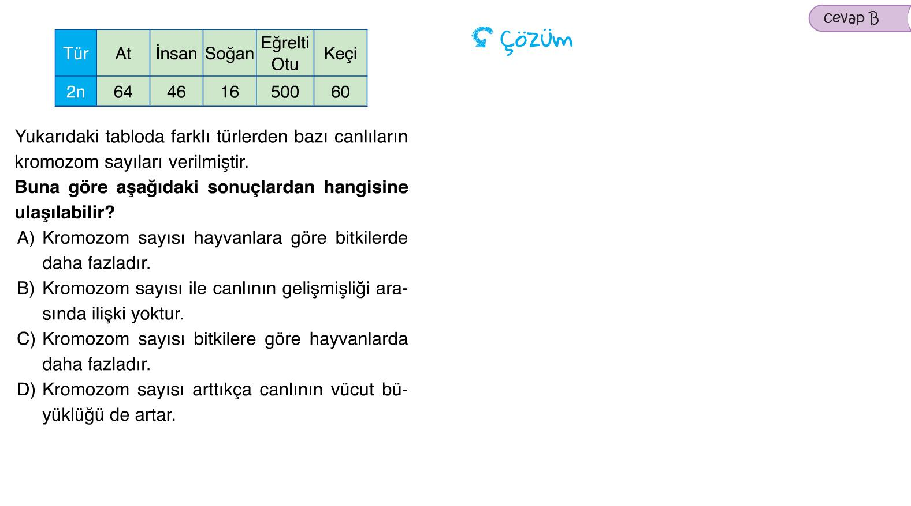

Slide 61
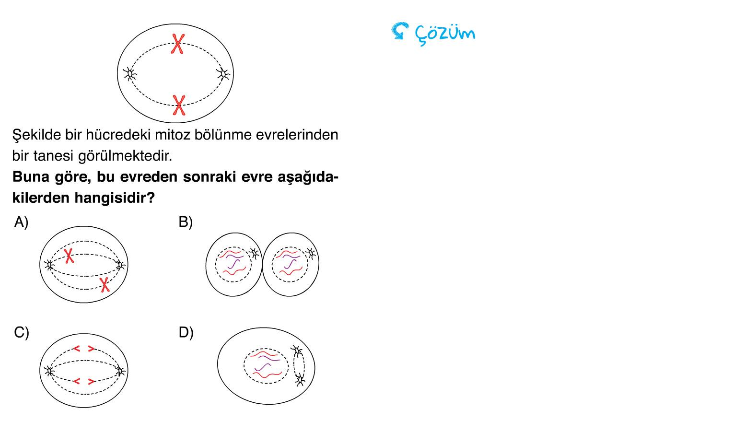

Slide 62
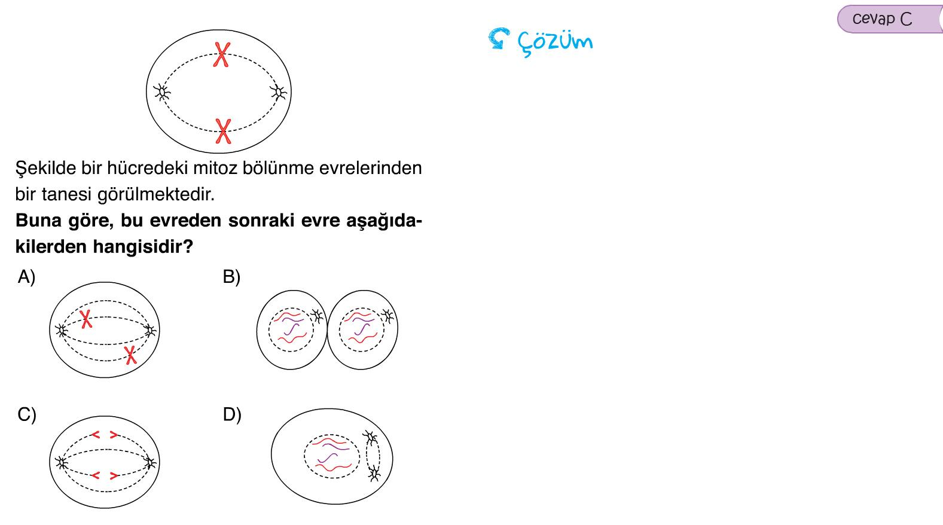

Slide 63
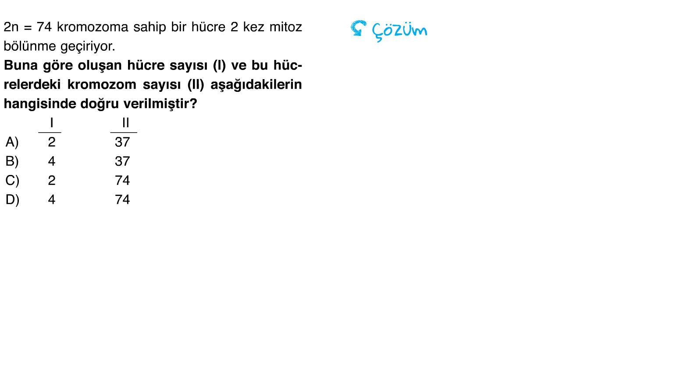

Slide 64
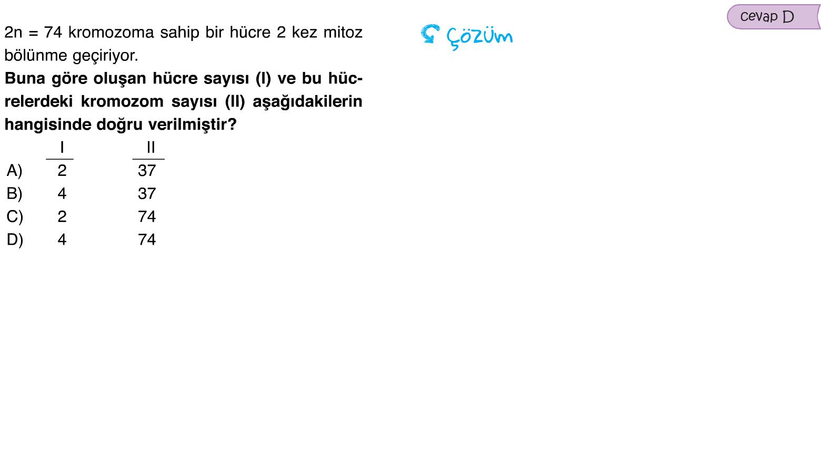

Slide 65
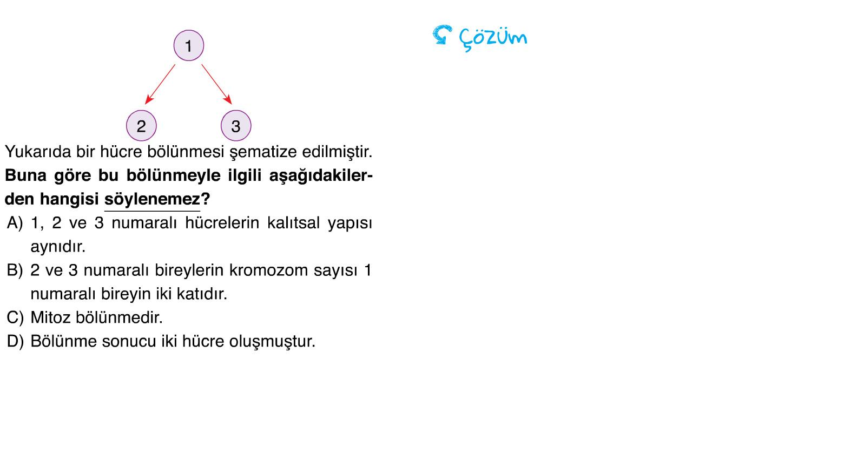

Slide 66
